Slide 1

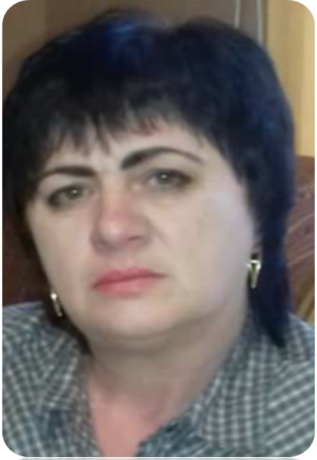

Портфоліо вихователя
Сідор Анджеліки Габорівни

Slide 2


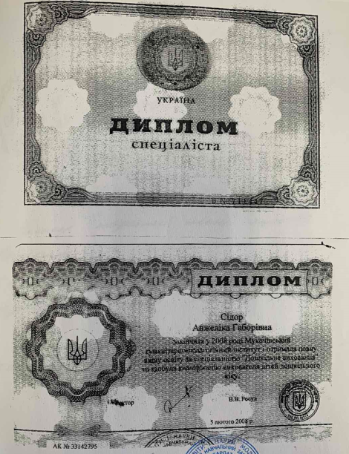
Освіта: Мукачівський гумунітарно-педагогічний інститут (2008)
Спеціальність за дипломом: «Дошкільне виховання»
Кваліфікація:«Вихователь дітей дошкільного віку»
Посада: Вихователь родинної групи «Колосок»
Педагогічний стаж роботи : 36 років
Категорія: спеціаліст І категорії

Slide 3

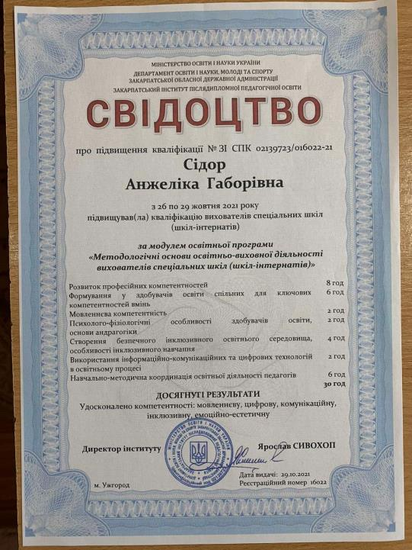
Курси підвищення кваліфікації
Термін: 26 по 29 жовтня 2021 р.
Тема випускної роботи: «Методологічні основи освітньо-виховної діяльності вихователів спеціальних шкіл (шкіл-інтернатів)».

Slide 4


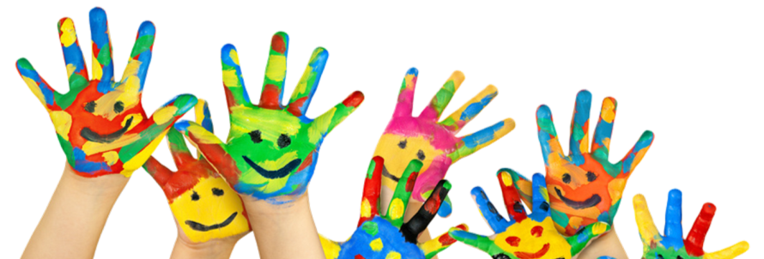
Педагогічне кредо: Щоб бути гарним вихователем,
Потрібно любити те, що викладаєш,
І любити тих , кого виховуєш.
Життєве кредо:
Пам'ятай минуле,
живи сьогоденням,
Дивись у майбутнє!

Slide 5

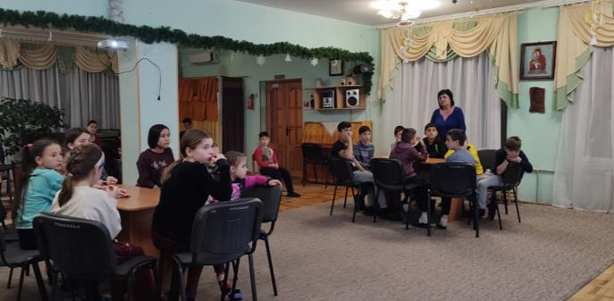
Проблемна тема над якою я працюю:
«ШКОЛА САМОСТІЙНОГО ЖИТТЯ»

Slide 6
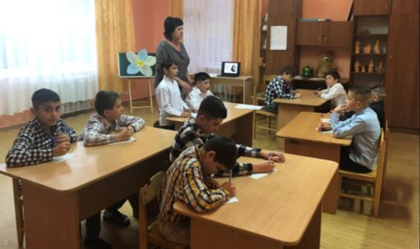

Мета:
формування компетентностей дітей в питаннях соціальної інтеграції, успішного самостійного життя, мотивування до усвідомленого та відповідального життєвого вибору.

Slide 7

Завдання
формувати в дитини практичні навички, спрямовані на адаптацію її до самостійного життя, зокрема щодо розв'язання побутових проблем, розпорядження власним майном і коштами, отримання освітніх, соціальних, медичних, адміністративних та інших послуг;
розвивати в дитини комунікативні навички, запобігати негативному впливу віртуального спілкування;
сприяти розвитку в дитини вміння визначати пріоритети, життєві перспективи, приймати рішення;
розвивати в дитини навички здорового способу життя, відповідального батьківства;
мотивувати дитину до свідомого вибору професії, сприяти підготовці її до самостійного працевлаштування;
сприяти формуванню в дитини відповідальної поведінки й активної громадянської позиції.

Slide 8
Напрямки роботи
- залучення вихованців у різні види трудової діяльності (самообслуговування, суспільно корисну, продуктивну працю);
- цілеспрямовані бесіди, професійнозорієнтовані заняття;
- профінформація, профконсультація;
- формування у вихованців уявлень щодо ринку праці й професій, професійно важливих якостей щодо обраної професії.

Slide 9
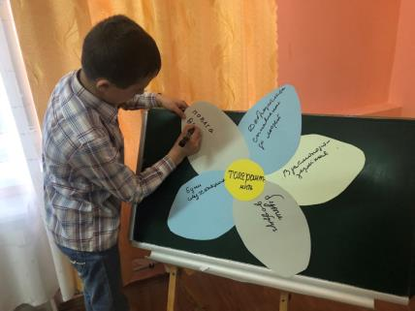
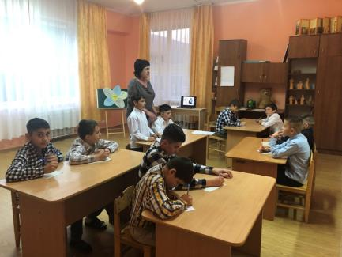
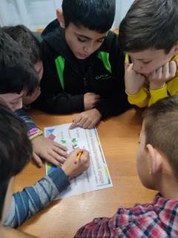
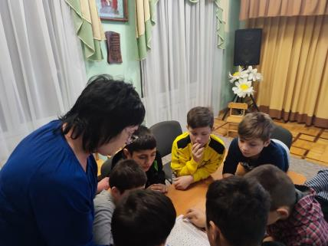
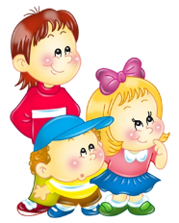
Навчально-виховна робота

Slide 10
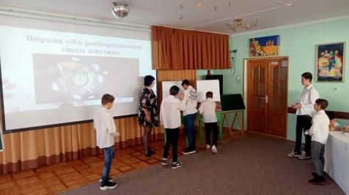
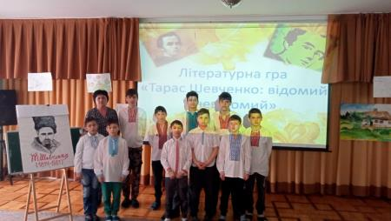
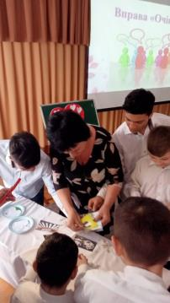
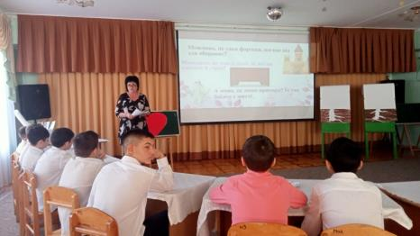
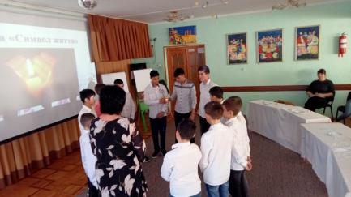
Відкрите виховне заняття на тему: «Життя людини – найбільша цінність»

Slide 11
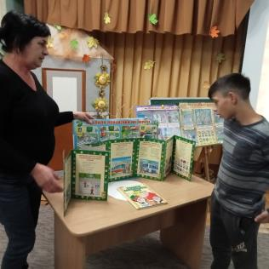
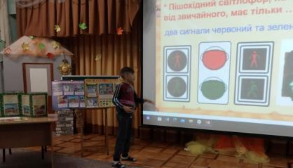
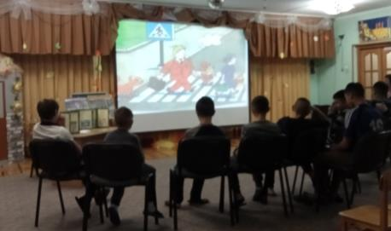
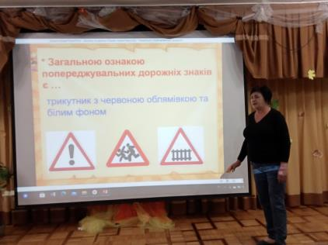
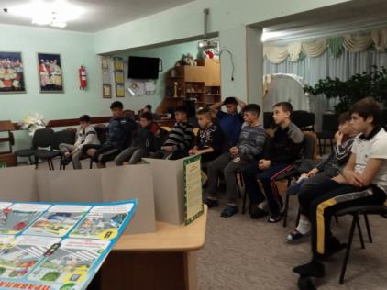

Виховне заняття на тему: «Правила поведінки на дорозі»

Slide 12
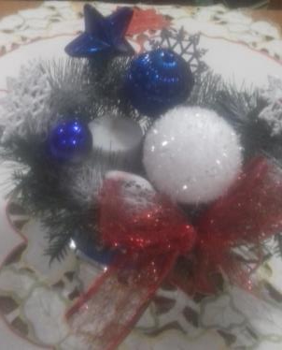
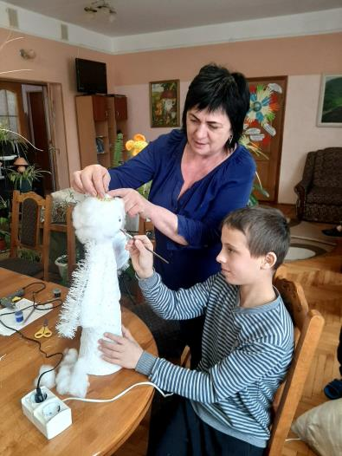

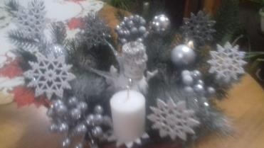
Гурткова робота

Slide 13
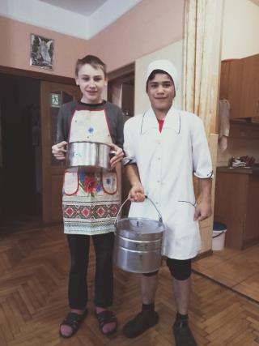
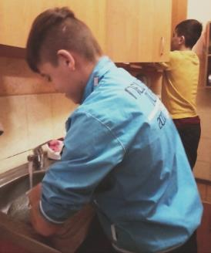
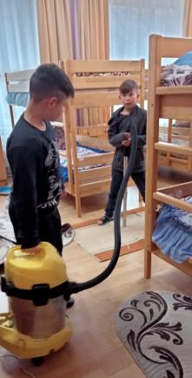
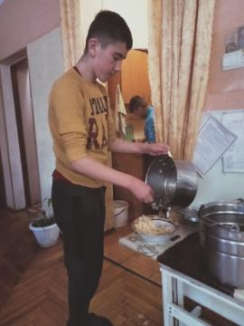
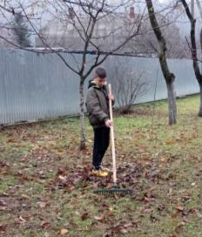
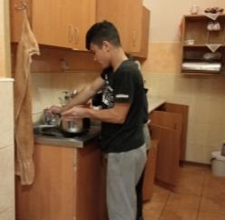
Трудовий десант

Slide 14

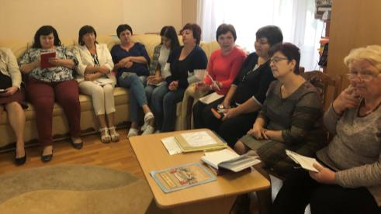
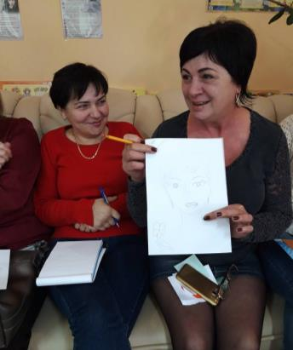
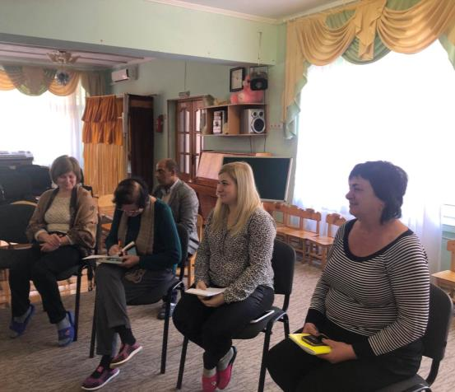
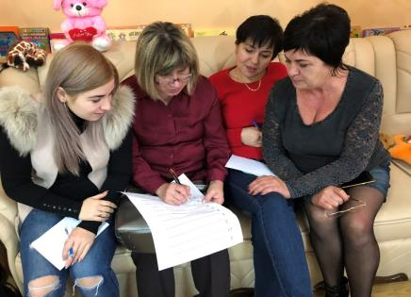
Професійний ріст і розвиток

Slide 15

У своїй діяльності та у житті дотримуюсь таких правил:
У будь – якій життєвій ситуації пам’ятаю про те, що я– вихователь, з якого беруть приклад діти.
Прагну берегти та поважати самолюбство і гідність інших людей, бути толерантною за будь – яких обставин.
Не нав’язую своїх думок і смаків іншим.
Пам’ятаю золоте правило етики: ставлюсь до людей так, як би хотіла, щоб вони ставились до мене.

Slide 16

ДЯКУЮ ЗА УВАГУ!

